Slide 2
James E. Brady
Neil D. Jespersen
Alison Hyslop
Maria Cristina Pignocchino
Chimica.blu seconda edizione

Slide 3
Capitolo 4
Oltre il visibile:
la teoria atomica

Slide 4
Sommario
La teoria atomica di Dalton
La moderna teoria atomica
La natura degli atomi
Le particelle subatomiche
Il numero atomico e il numero di massa
Il nucleo dell’atomo
Gli isotopi degli elementi
Gli ioni: cationi e anioni

Slide 5
La teoria atomica di Dalton
La teoria atomica afferma che la materia non è continua, bensì è costituita da minuscoli corpuscoli, chiamati atomi.
Secondo la teoria atomica di John Dalton:
la materia è costituita da atomi indivisibili;
gli atomi di uno stesso elemento sono identici;
un elemento non si converte in altri elementi;
elementi diversi possono unirsi a formare i composti, contenenti un numero intero e definito di atomi;
gli atomi non si creano e non si distruggono.

Slide 6
La teoria atomica di Dalton
La teoria atomica spiega le tre leggi ponderali:
legge delle proporzioni multiple (Dalton);
legge di conservazione della massa (Lavoisier);
legge delle proporzioni definite (Proust).

Slide 7
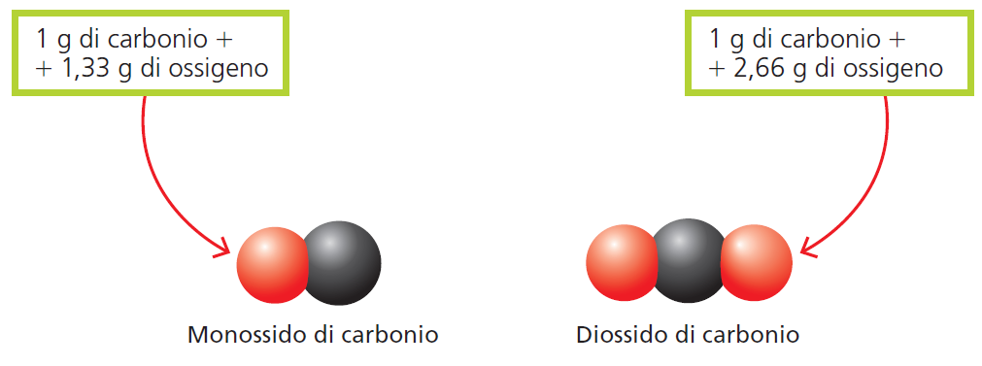
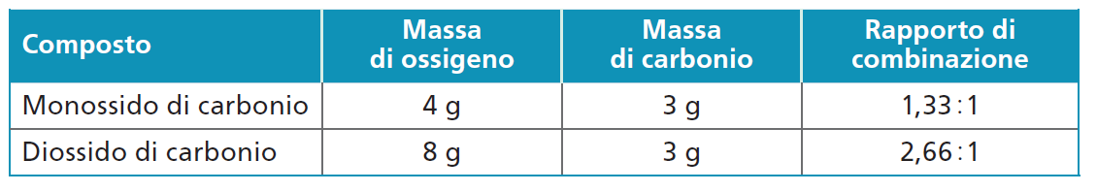
La teoria atomica di Dalton
Legge delle proporzioni multiple (Dalton, 1803): quando due elementi danno origine a più composti, le diverse masse di un elemento che si combinano con una stessa massa dell’altro elemento stanno tra loro in rapporti proporzionali espressi da numeri piccoli e interi.

Slide 8
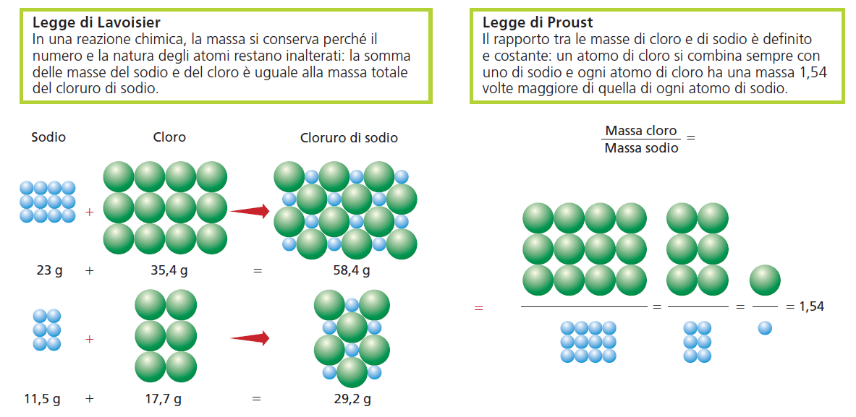
La teoria atomica di Dalton
La teoria atomica interpreta la legge di Lavoisier e la legge di Proust:

Slide 9
La moderna teoria atomica
Verso la fine dell’Ottocento è stato dimostrato che gli atomi sono costituiti da particelle ancora più semplici.
Secondo la moderna teoria atomica:
la materia è costituita da atomi, a loro volta costituiti da particelle subatomiche;
esistono tanti tipi di atomi quanti sono gli elementi;
durante le trasformazioni chimiche o fisiche gli atomi rimangono sempre integri;
gli atomi possono unirsi a formare le molecole;
gli atomi possono acquisire una carica elettrica positiva o negativa.

Slide 10
La moderna teoria atomica
L’atomo è la più piccola parte di un elemento che ne conserva le caratteristiche chimiche.
Una molecola è un aggregato di atomi uguali o diversi uniti da intense forze attrattive che chiamiamo legami chimici.
Atomi o molecole dotati di carica elettrica sono detti ioni.
Le molecole hanno proprietà diverse da quelle degli atomi che le costituiscono.

Slide 11
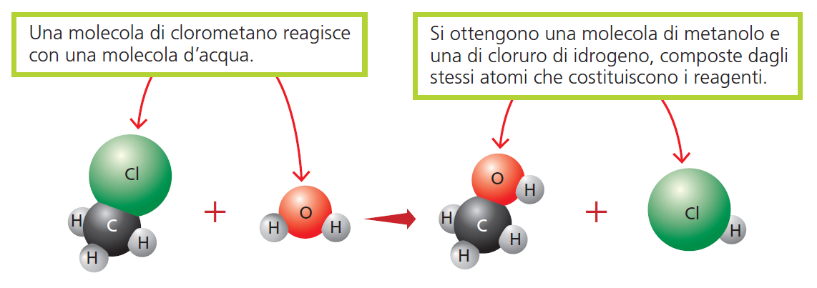
La moderna teoria atomica
Ogni molecola ha una composizione definita, cioè contiene un preciso numero di atomi di ciascuno degli elementi che la compongono.

Slide 12
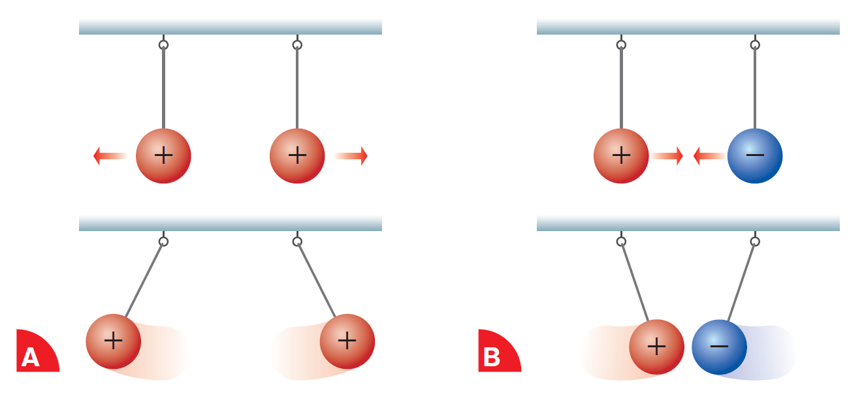
La natura degli atomi
Alcuni materiali se strofinati acquisiscono carica elettrica.
Esistono due tipi di carica elettrica: la carica positiva (+) e la carica negativa (–).
Le forze tra cariche elettriche dello stesso tipo (positive o negative) sono repulsive; le forze tra cariche elettriche di tipo contrario sono attrattive.

Slide 13
La natura degli atomi
I corpi possono avere diverse quantità di carica.
Nel SI l’unità di misura della quantità di carica elettrica è il coulomb (C) e il suo valore è sempre preceduto dal segno + o – che indica il tipo di carica.
Le cariche elettriche si sommano algebricamente.
Un corpo è neutro se non ha carica oppure se la quantità di carica positiva è uguale alla quantità di carica negativa.

Slide 14
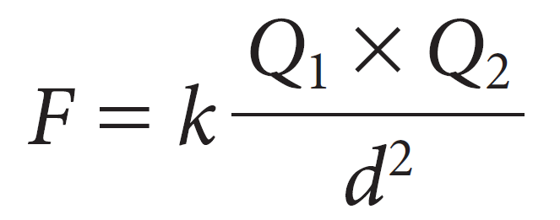
La natura degli atomi
La legge di Coulomb afferma che tra due corpi di carica Q₁ e Q₂ agisce una forza elettrica che diventa due volte più intensa se una delle cariche raddoppia, mentre si riduce a un quarto di quella iniziale se la distanza raddoppia.
k = costante (nel vuoto = 8,99 · 10⁹ N · m²/C²);
Q₁ = quantità di carica (in coulomb) del corpo 1;
Q₂ = quantità di carica (in coulomb) del corpo 2;
d = distanza (in metri) tra le due cariche.

Slide 15
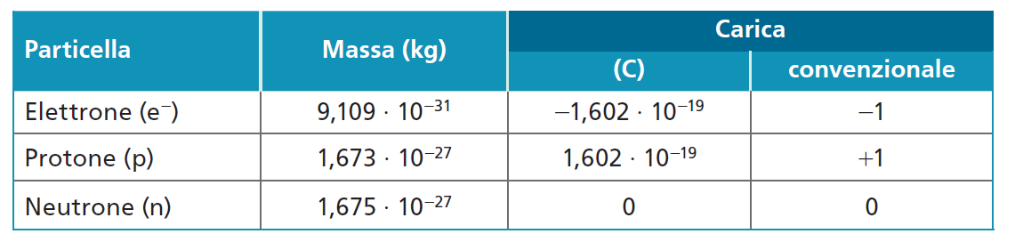
Le particelle subatomiche
Le particelle subatomiche sono identiche in tutti gli atomi.

Slide 16
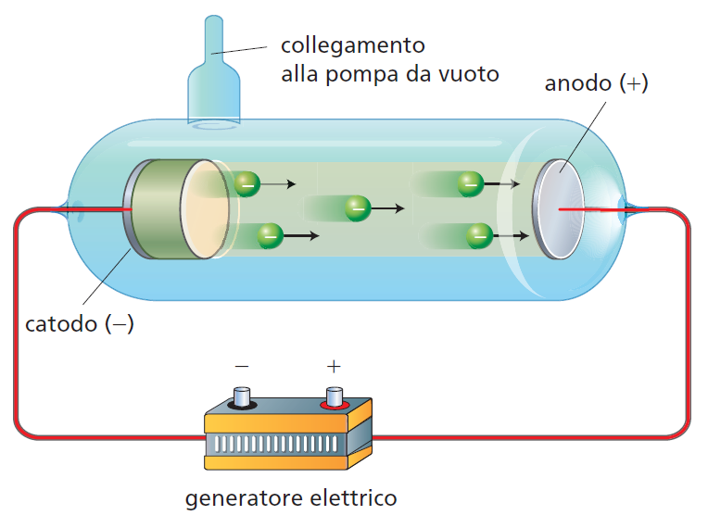
Le particelle subatomiche
L’elettrone (e–) è una particella con carica elettrica negativa a cui viene assegnato il valore convenzionale –1.
La scoperta dell’elettrone è attribuita a Joseph John Thomson, che utilizzò un tubo catodico, un tubo di vetro chiuso con due elettrodi collegati a un generatore elettrico.

Slide 17
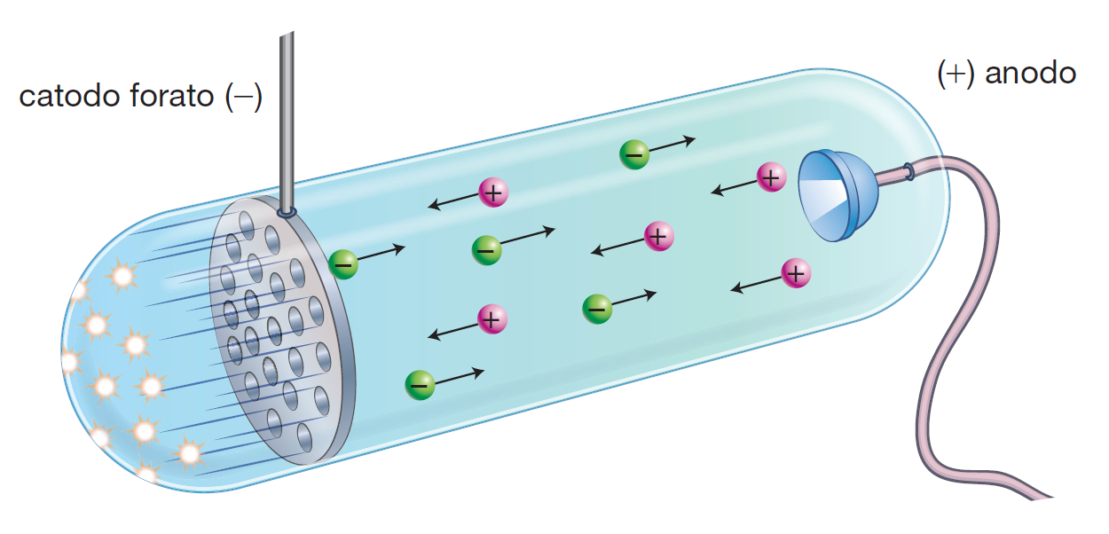
Le particelle subatomiche
Il protone (p) è una particella con carica elettrica positiva uguale e contraria alla carica di un elettrone (+1).
La sua massa è 1836 volte superiore alla massa di un elettrone.
La scoperta del protone è attribuita a Eugen Goldstein, che utilizzò un tubo catodico con il catodo forato.

Slide 18
Le particelle subatomiche
Il neutrone (n) è una particella priva di carica elettrica.
La sua massa è quasi identica a quella di un protone.
La scoperta del neutrone è di quasi 40 anni successiva a quella di elettroni e protoni ed è attribuita a James Chadwick.
L’elettrone non si può scindere in componenti più piccoli, mentre protoni e neutroni sono costituiti da particelle elementari dette quark.

Slide 19
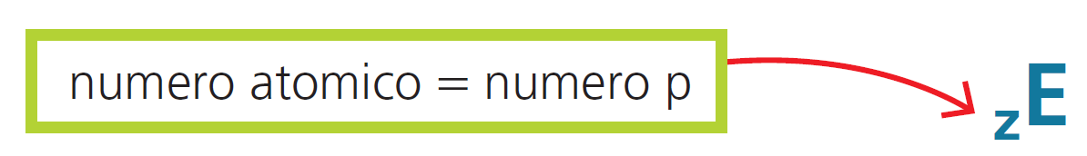
Il numero atomico e il numero di massa
Il numero atomico (Z) è il numero di protoni presenti in un atomo: tutti gli atomi di uno stesso elemento hanno lo stesso numero atomico.
Il numero atomico corrisponde anche al numero di elettroni.

Slide 20
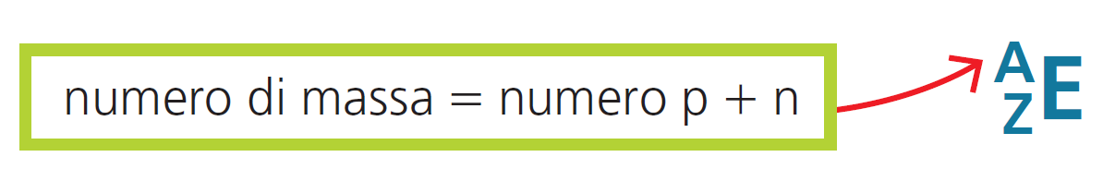
Il numero atomico e il numero di massa
Il numero di massa (A) è la somma del numero di protoni e neutroni presenti in un atomo.
Il numero di neutroni spesso è diverso da quello dei protoni ed elettroni.

Slide 21
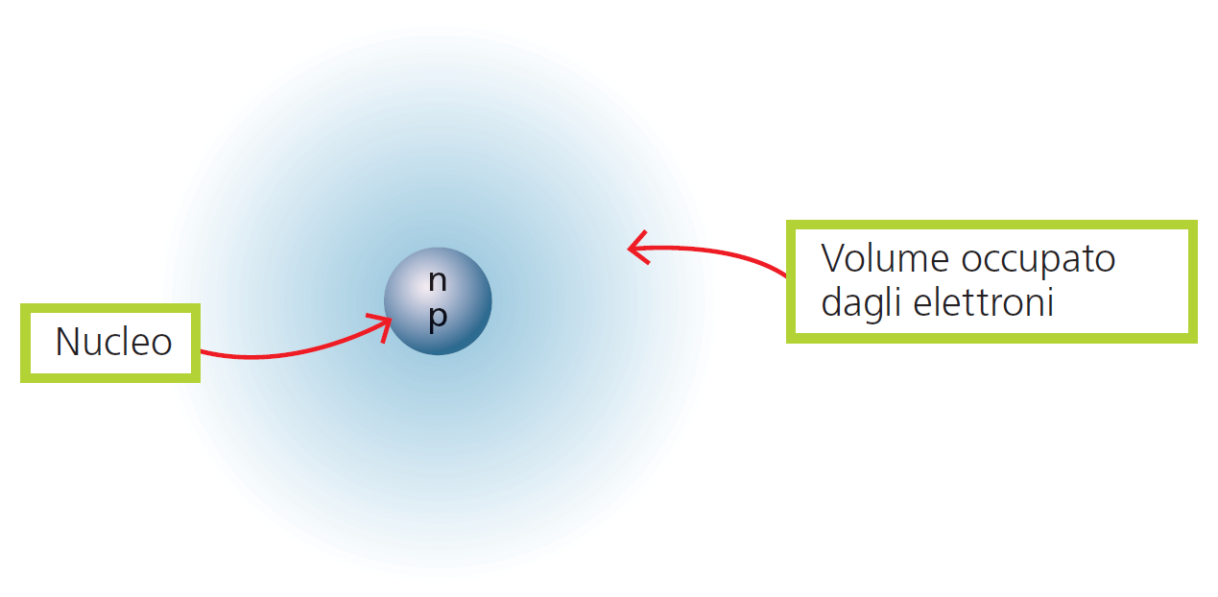
Il nucleo dell’atomo
Protoni e neutroni sono contenuti nel nucleo, un corpo centrale minuscolo e denso intorno al quale si muovono gli elettroni.
L’atomo è una struttura quasi interamente vuota: se un atomo avesse un diametro di circa 1 km, quello del nucleo sarebbe di soli 10 cm.

Slide 22
Il nucleo dell’atomo
I protoni e i neutroni del nucleo sono tenuti insieme dalla forza nucleare.
La sua intensità aumenta al crescere del numero di protoni e neutroni. I neutroni permettono alla forza nucleare di sovrastare la repulsione elettrica tra i protoni.
Il nucleo non si modifica nel corso delle reazioni chimiche.

Slide 23
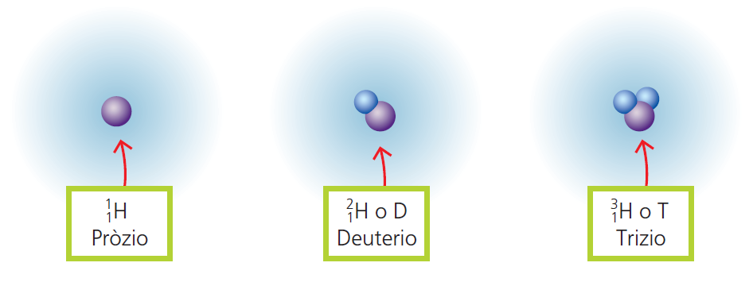
Gli isotopi degli elementi
Gli isotopi sono atomi con uguale numero di protoni (stesso numero atomico) e diverso numero di neutroni (diverso numero di massa).
Gli isotopi di un elemento hanno identiche proprietà chimiche ma differiscono per la massa e, quindi, per le proprietà che da essa dipendono.

Slide 24

Gli ioni: cationi e anioni
Uno ione è un atomo o un gruppo di atomi (ione poliatomico) dotato di una o più cariche elettriche.
Cationi → ioni con carica positiva, si formano quando gli atomi perdono uno o più elettroni.
Anioni → ioni con carica negativa, si formano quando gli atomi acquistano elettroni.

Slide 25
LA CHIMICA CON METODO
Come si calcola il numero di protoni, di elettroni e di neutroni dal numero di massa?
Quanti protoni, elettroni e neutroni contiene un atomo di platino con numero di massa 190?
Come si identifica un elemento a partire dal numero di protoni, elettroni e neutroni?
Uno ione contiene 26 p, 24 e–, 30 n. Scrivi il simbolo e calcola numero atomico e numero di massa.

Slide 26
La chimica in Agenda
La vitamina A o retinolo (formula bruta C₂₀H₃₀O) è un micronutriente indispensabile alla vita, ma è tossica se assunta in dosaggi troppo elevati. Per questo è importante quantificare le scorte di retinolo nell’organismo con il metodo della diluizione isotopica.
Si preleva un campione di sangue del paziente, quindi si inietta una quantità nota di vitamina A marcata con un isotopo stabile (¹³C). Alcuni giorni dopo si effettua un secondo prelievo di sangue con cui si misura la proporzione tra il retinolo endogeno e quello iniettato.

Slide 27
Chemistry in English
Vitamin A deficiency
«Vitamin A deficiency, VAD, is a public health problem in more than half of all countries. [...]
For children, lack of vitamin A causes severe visual impairment and blindness, and significantly increases the risk of severe illness from common childhood infections as diarrhoeal disease and measles.
For pregnant women in high-risk areas, vitamin A deficiency occurs especially during the last trimester. The impact of VAD on mother-to-child HIV transmission needs further investigation.
WHO’s goal is the worldwide elimination of vitamin A deficiency. Short-term interventions must be backed up by long-term solutions. [...]»
(Adapted by: World Health Organization, WHO)

